Slide 1
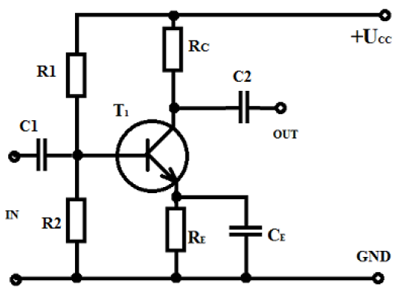
Cieľ pracovného dňa : pochopiť funkciu výkonových zosilňovačov
Lineárny napájací zdroj – funkcia, bloky, súčiastky ?
Čo je zosilnenie ?
4. Rozdelenie zosilňovačov (podľa zosilňovanej veličiny, frekvencie, šírky frekvenčného pásma, aktívneho prvku, zapojenia, počtu stupňov, spätnej väzby, veľkosti vstupného signálu)?
5. Funkcie jednotlivých prvkov nízkofrekvenčného zosilňovača ?
6. Zaťažovacia priamka tranzistora, pracovný bod

Slide 2
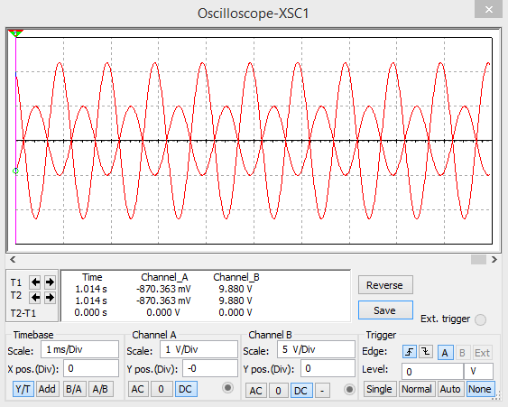
Urči zosilnenie, A = vstup, B = výstup
Urči amplitúdu, periódu, urči frekvenciu, zosilnenie

Slide 3
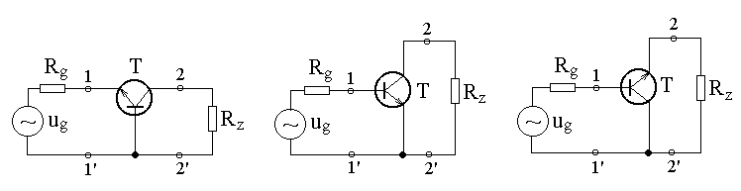
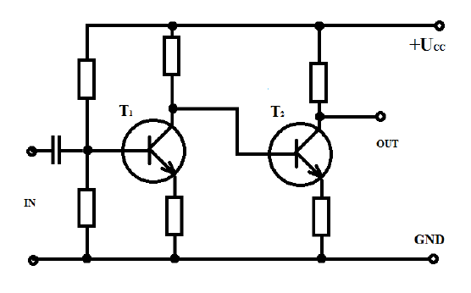
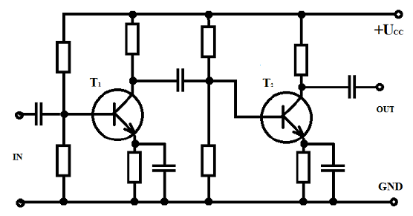
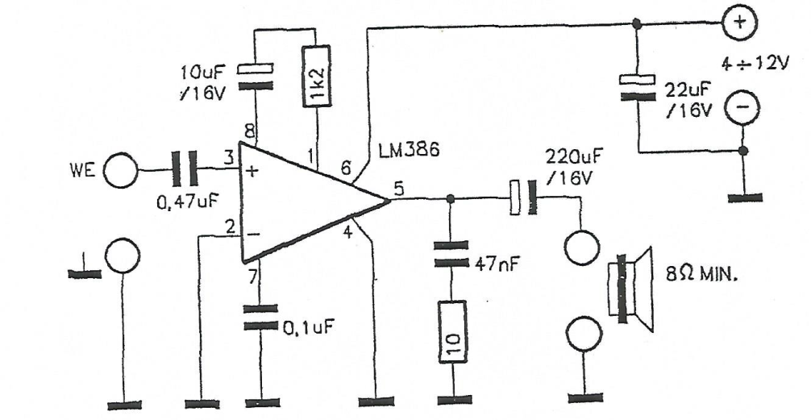
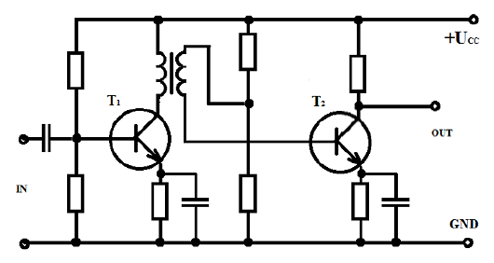
Pomenuj jednotlivé zapojenia NFZ:

Slide 4
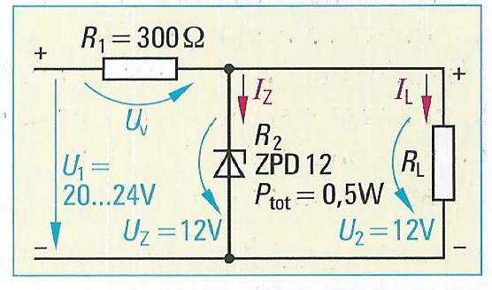
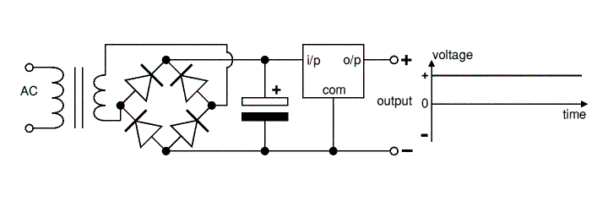
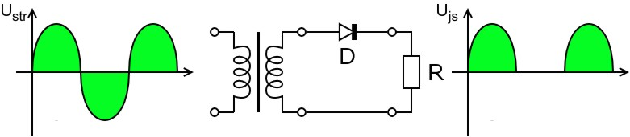
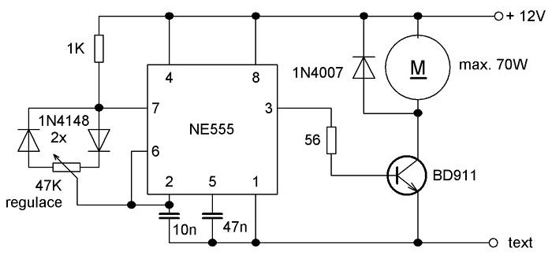
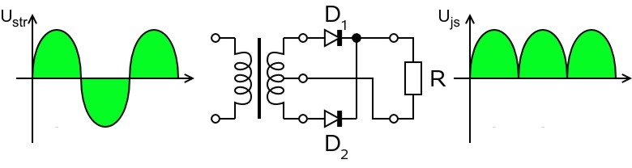
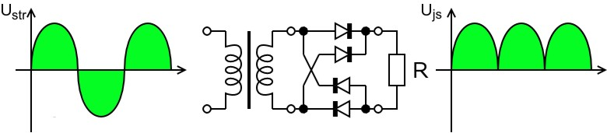
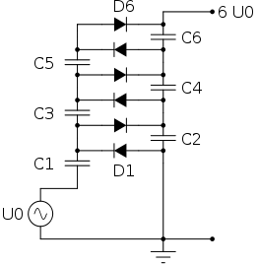
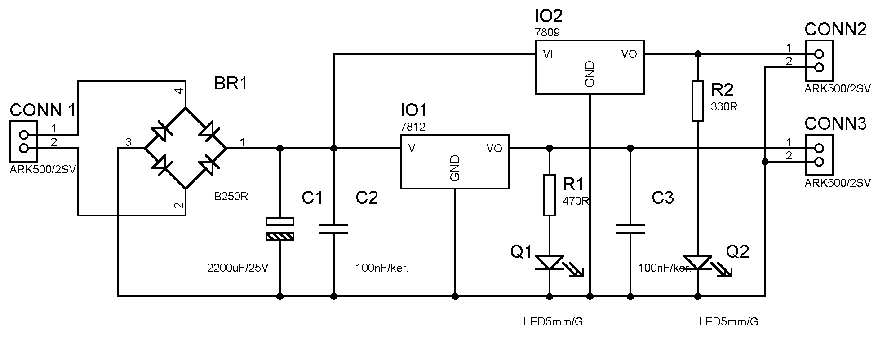
Pomenuj jednotlivé zapojenia:

Slide 5
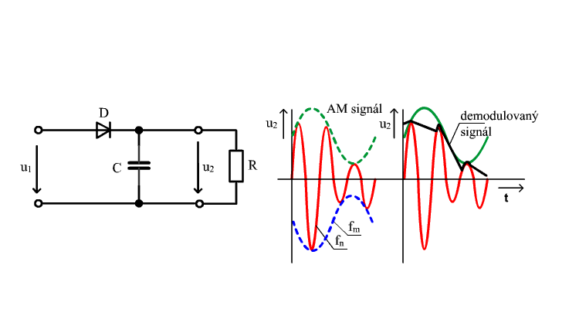
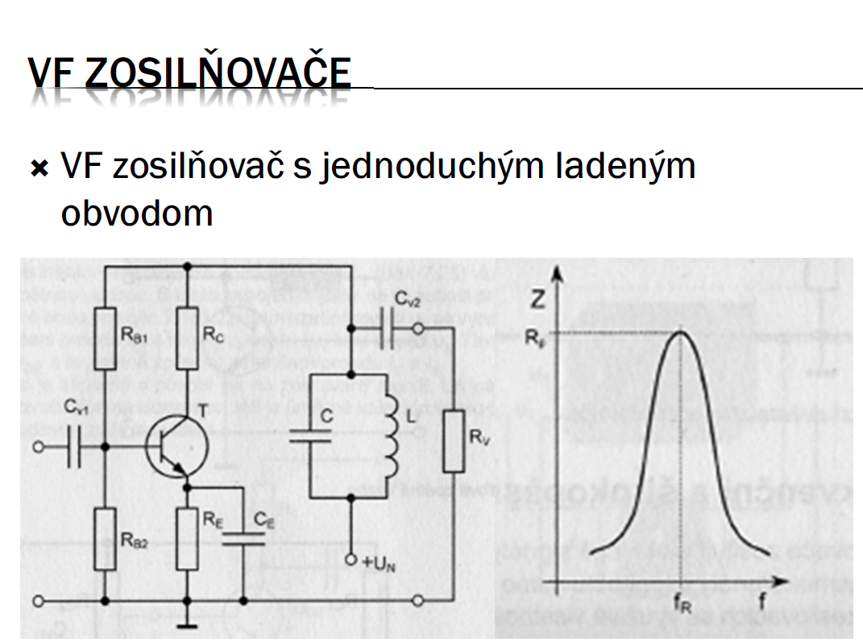
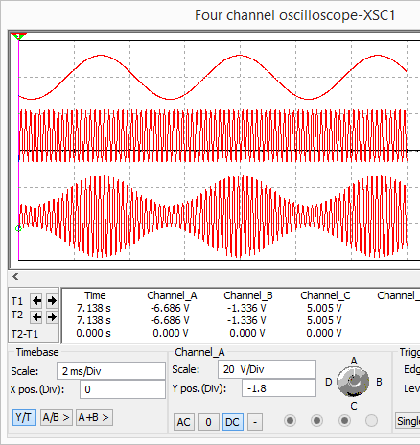

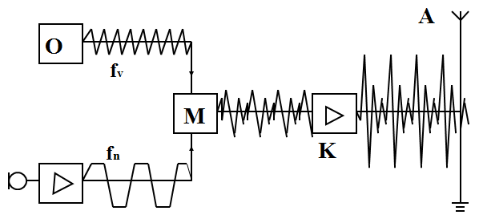
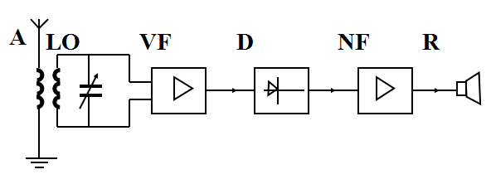
Pomenuj jednotlivé zapojenia:

Slide 6
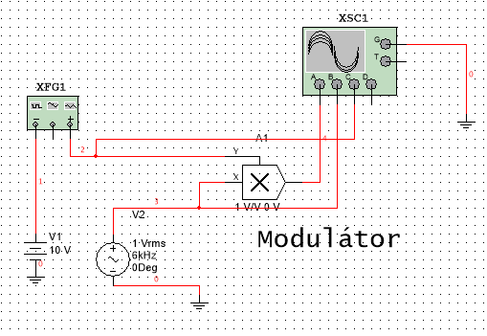
Amplitúdová modulácia
Zdroj pre vysokofrekvenčný signál (oscilátor)
Zdroj pre nízkofrekvenčný signál (mikrofón)
Simulácia

Slide 7
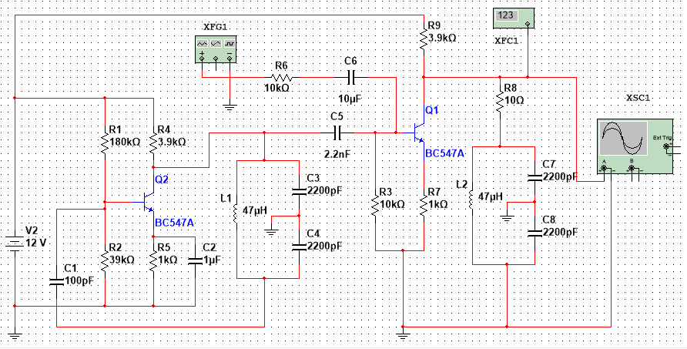
Modulátor nosnej vlny
Nízkofrekvenčný signál
VF oscilátor
Obvod modulácie

Slide 8
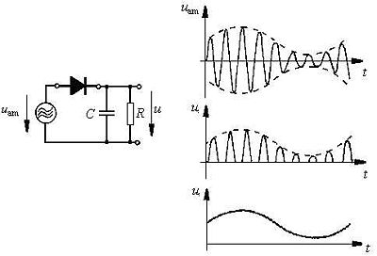
Amplitúdový demodulátor

Slide 9
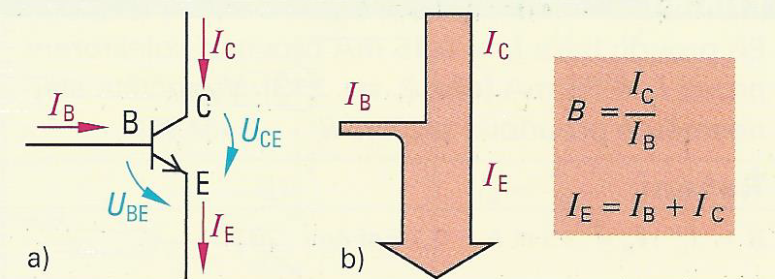
Tranzistor
Aktívna polovodičová súčiastka, ktorá zosilňuje napätie, prúd, výkon.
Základné parametre tranzistora:
jednosmerné prúdové zosilnenie B
U_{BE} , I_{c} , I_{B}
stratový výkon P_{tot} (pri prekročení stratového výkonu dochádza k zničeniu tranzistora)
Puzdro:
plastové – malé prúdy (mA)
kovové – výkonové, prúdové zosilňovače – veľké prúdy (A)
Simulácia

Slide 10
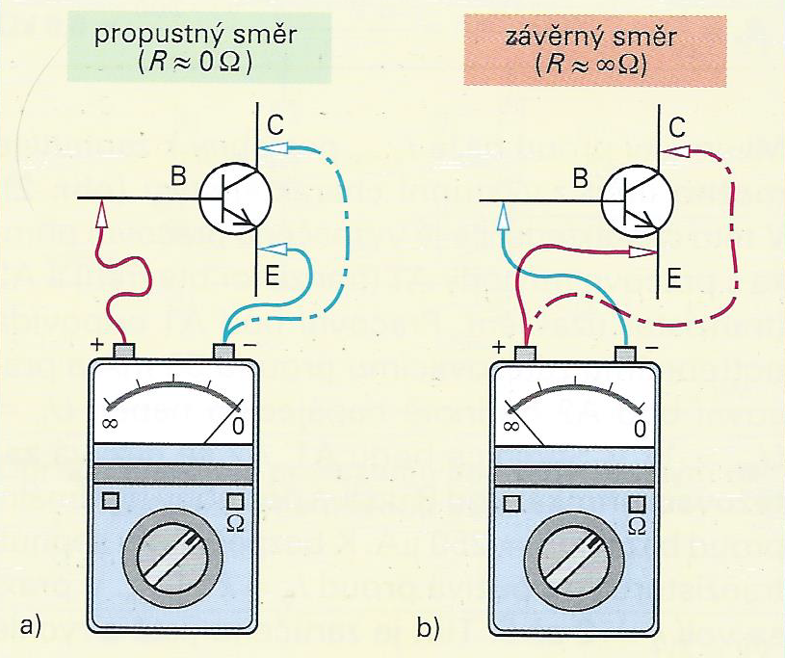
Tranzistor – skúšanie NPN tranzistora

Slide 11
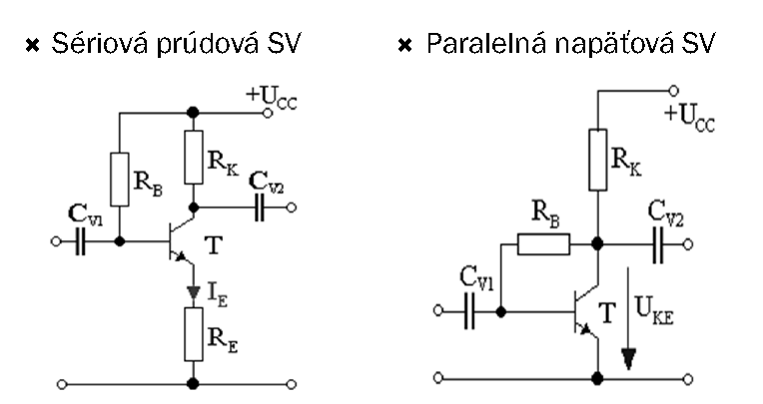
Spätná väzba
kladná – spôsobí zosilnenie ale zníži stabilitu, zväčší skreslenie
záporná – zníži zosilnenie ale zvýši stabilitu, zmenší skreslenie
záporná
záporná

Slide 12
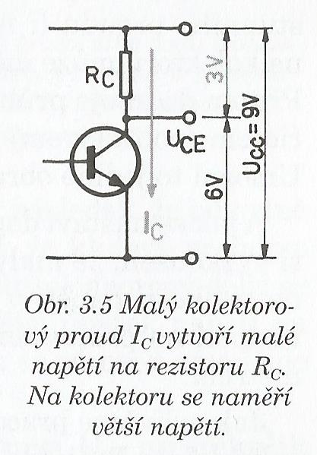
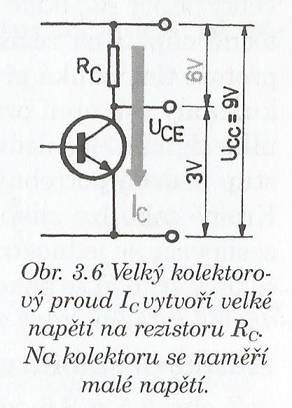
Zaužívané pravidlá pre návrh nf zosilňovača – odpor Rc (pracovný rezistor)
Rc býva rozdielny, od 1kΩ až po 100 kΩ.
Veľký odpor Rc (rádovo desiatky kiloohmov) sa volí vtedy, keď má tranzistor pracovať s veľmi malým kolektorovým prúdom, kôli dosiahnutiu nepatrného šumu.
Väčšinou sa používa u prvého stupňa napäťového zosilovača, kde je aj po zosilnení výstupný signál spravidla malý. Prúd býva menší ako 0,5mA.
Malý odpor Rc (rádovo kiloohmy) sa používa vtedy keď potrebujeme väčší výstupný prúd, býva to obyčajne druhý (posledný ) stupeň pred koncovým zosilňovačom. Hodnota je okolo 3mA.

Slide 13
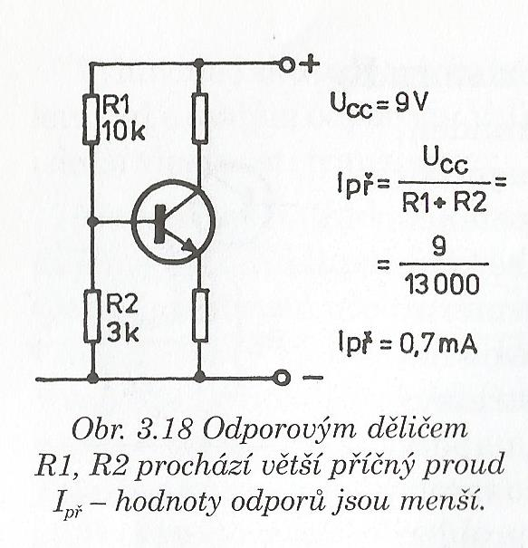
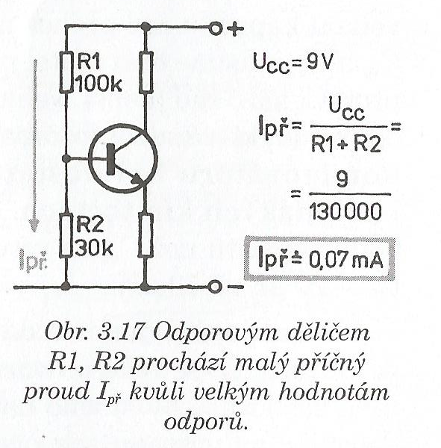
Zaužívané pravidlá pre návrh nf zosilňovača – napäťový delič R1 a R2
Tvrdý delič:
Mäkký delič:
Čím väčší prúd prechádza deličom, tým tvrdšie napätie je na báze. Napätie na báze nekolíše so zmenou kolektorového prúdu. Tvrdý delič vyhovuje zosilňovaču s väčším kolektorovým prúdom.
Pre spoľahlivú funkciu stabilizácie sa predpokladá priečny prúd deličom asi 5x väčší než je vlastný prúd bázou.

Slide 14
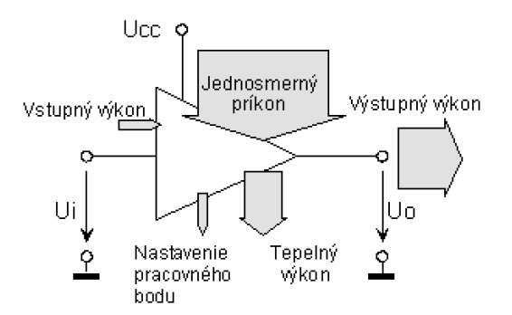
Výkonový zosilňovač:

Slide 15
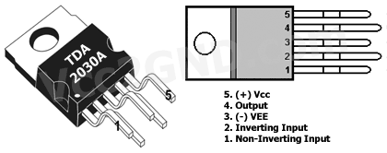
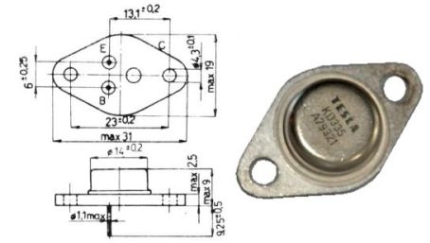
Výkonový zosilňovač:
Výkonový zosilňovač je zameraný na zosilnenie výkonu: P= UxI, zosilňujeme napätie aj prúd. (simulácia)
Výstupné prvky:
reproduktor
stýkač
relé
servomotor
Od výkonových zosilňovačov sa vyžaduje čo najvyššia energetická účinnosť.
Nekladie sa dôraz na skreslenie – kvalitu prenosu.
Podľa zapojenia môžu byť:
jednočinné
dvojčinné
Tranzistory:
KD 333-5
KD 605-7
KD 501-3

Slide 16
Výkonový zosilňovač:
Zapojenie musí byť odlišné ako v napäťovom zosilňovači.
Hlavný dôvod:
Nemôžeme nechať tranzistorom tiecť trvalo veľký prúd.
Týmto prúdom by sa silne zahrial, a vyžadoval by neúmerne veľký chladič, ale hlavne by spotreboval veľa energie a to i v dobe kedy by žiadny signál ním neprechádzal.
Z toho vyplýva:
Aby sa neplytvalo energiou, snažíme sa o najväčšiu účinnosť.
To sa dá dosiahnuť:
tranzistorom nesmie trvalo tiecť veľký prúd
tranzistorom môže tiecť prúd len pri prechádzajúcom signály.
Najvýhodnejšia realizácia:
Dvomi výkonovými tranzistormi v jednom stupni – dvojčinné zapojenie
Každý tranzistor spracováva len polvlnu priebehu.
K tomu sa využíva skutočnosť, že:
tranzistor NPN sa otvorí, ak na jeho bázu privedieme kladné napätie
tranzistor PNP sa otvorí, ak na jeho bázu privedieme záporné napätie

Slide 17
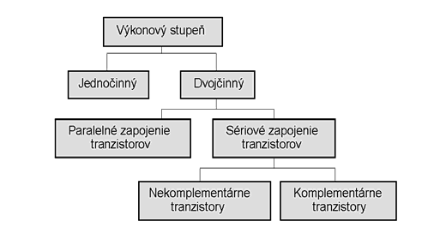
Výkonový zosilňovač:

Slide 18
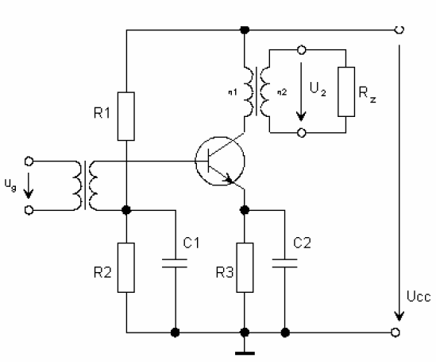
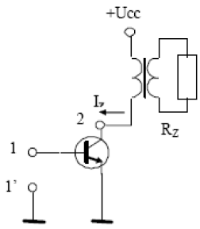
Výkonový zosilňovač s transformátorovou väzbou:
jediný tranzistor, ktorý zosilňuje kladnú aj zápornú polperiódu vstupného signálu (preto sa jedná o jednočinné zapojenie).
Impedančné prispôsobenie sa vykonáva pomocou transformátora zapojeného na výstupe.
Týmto dosiahneme lepšiu účinnosť celého zapojenia.
Prevod transformátora býva 5:1 až 10:1.
Výhodou tohto zosilňovača je jeho jednoduché zapojenie a malé nelineárne skreslenie výstupného signálu.
Nevýhodou je malá účinnosť (asi 40%).

Slide 19
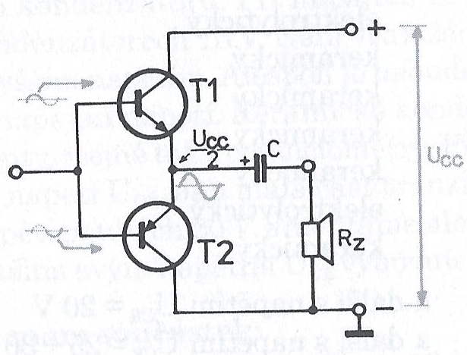
Dvojčinný výkonový zosilňovač s komplementárnymi tranzistormi:
Výhodou tohto zapojenia je, že vystačíme s jednoduchým zdrojom, nevýhodou je nutnosť použiť elektrolytický kondenzátor, ktorý musí mať veľkú kapacitu (asi 1000 μF). Takýto kondenzátor je rozmerný a drahý.
Pri dvojčinných vyýkonových zosilňovačoch je účinnosť asi 70% a skreslenie asi 50%.
V tomto zapojení zosilňuje každú polperiódu iný tranzistor.
Pri zápornej polperióde je T2 otvorený a prúd dodáva kondenzátor
Pri kladnej polperióde je T1 otvorený, prúd preteká cez Rz a nabíja kondenzátor.

Slide 20
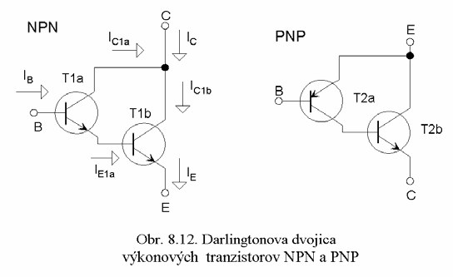
Výkonový zosilňovač s Darlingtonovým zapojením:
Simulácia
ß = ß₁.ß₂
Darlingtonov tranzistor je dvojica tranzistorov v jednom puzdre. Ide spravidla o dva tranzistory rovnakej polarity (PNP alebo NPN), no existujú aj takzvané komplementárne zapojenia tranzistorov, ktoré sa vyznačujú vysokým stupňom zosilnenia.
Prúdový zosilňovací činitel β je rovný súčinu zosilňovacích činiteľov jednotlivých tranzistorov.
β = β´. β´´
Veľkou výhodou Darlingtonovej dvojice tranzistorov je veľký vstupný odpor a veľké prúdové zosilnenie 5 000 až 7 000 krát. Darlingtonova dvojica tranzistorov sa používa vo výkonových zosilňovačoch i v zosilňovačoch malých výkonov.

Slide 21
Výkonový zosilňovač s TDA 2030 - stavebnica
Stavebnica nízkofrekvenčného zosilňovača o impedancii 4 Ohm. • Zosilňovač je postavený na báze TDA 2030. • Ako zdroj signálu poslúži ľubovoľné elektronické zariadenie so signálom o úrovni okolo 775mV. • Môže byť pripojený k magnetofónu, tuneru, rádioprijímaču, gramofónu (s piezoelektrickou vložkou). • Signálu napr. z gitary, mikrofónu, gramofónu s mg. vložkou je potrebné dodať korekcie (farba tónu, úroveň signálu) - pripojiť reg. potenciometer. • Výstupný výkon: 15W (Z = 4 Ohm; h = 0,5%) 12W (Z = 8 Ohm; h = 0,5%) • Záťaž 4-8ohm • Napájanie: 12-24V • Chladič nie je súčasťou balenia • Rozmery po zmontovaní: 56 x 46mm

Slide 22
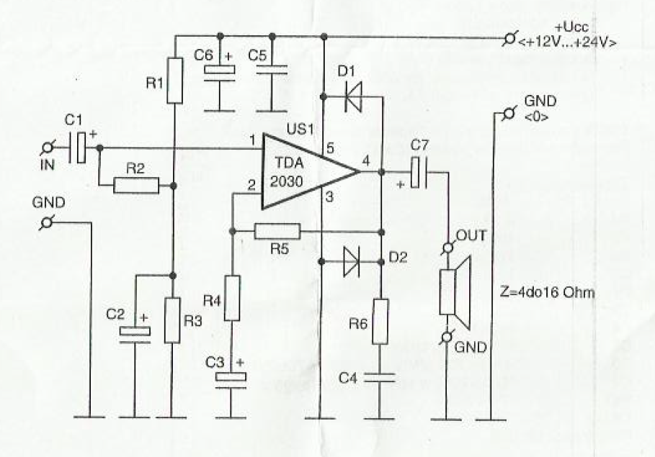
Výkonový zosilňovač s TDA 2030
Simulácia

Slide 23
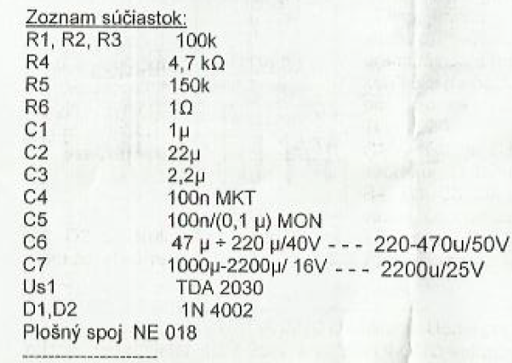
C1, C2,C3,C6: priemer 5mm
C7: priemer 10mm
Hrúbka čiary: 2mm
Zakreslite v Multisime, zistite napäťové zosilnenie pre vstupný signál: 100mV, 1kHz
Navrhnite DPS na rozmer: 70x35 mm
R1 , R2, R3 a C2 – vstupný delič napájania
C1, C7 – oddeľovacie kondenzátory, zabraňujú ovplyvneniu vstupu a výstupu
R4, R5, C3, C4 – zapojenie zápornej spätnej väzby
C6, C5 – filtrácia napájacieho napätia
D1, D2 – proti prepätiu mimo rozsah 0 až Ucc, ktoré môže vzniknúť indukčnosťou reproduktora
R6, C4 – formovanie výstupnej charakteristiky

Slide 24
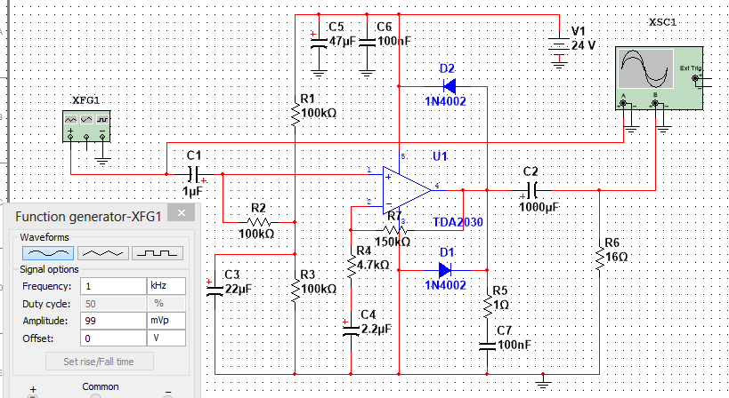
Výkonový zosilňovač s TDA2030

